Slide 1

TỔNG QUAN VỀ CÁC BỆNH TRUYỀN NHIỄM
NINH BÌNH 2025

Slide 2
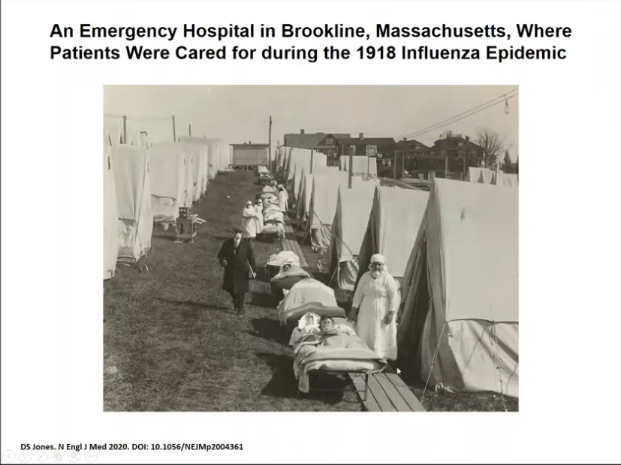

Slide 3
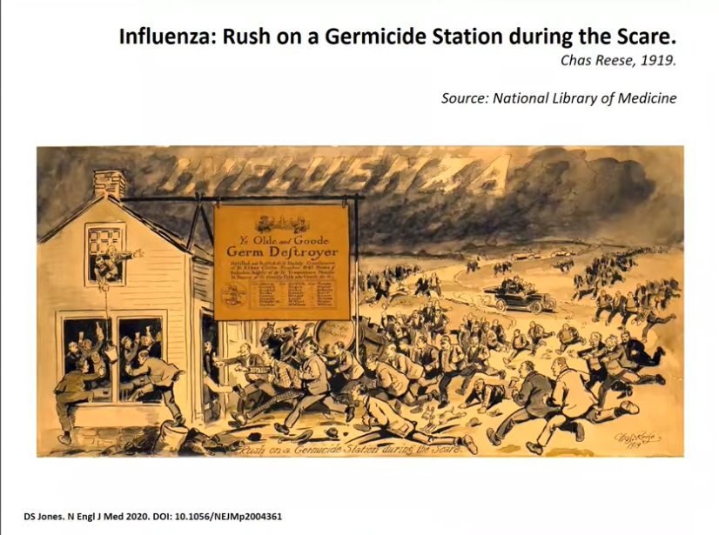

Slide 4
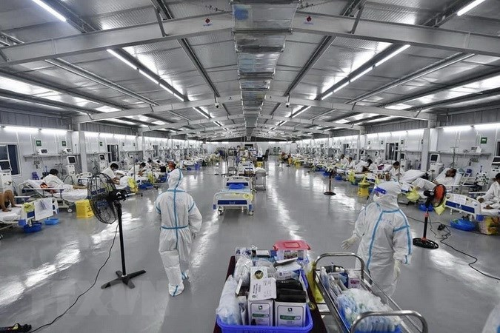

Slide 5
Năm 1928, Alexander Fleming phát hiện ra khả năng diệt khuẩn của Penicillin -> 1940 được sử dụng trên lâm sàng -> LIỆU PHÁP KHÁNG SINH…
Bệnh truyền nhiễm liên quan đến đói nghèo, trình độ dân trí thấp
> TẠI SAO BỆNH TRUYỀN NHIỄM KHÔNG BIẾN MẤT?

Slide 6
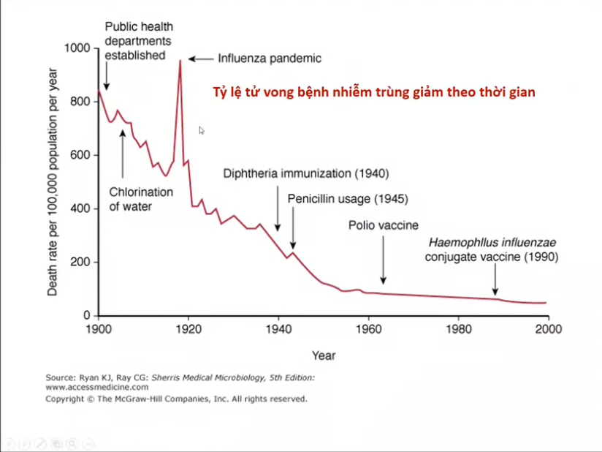

Slide 7
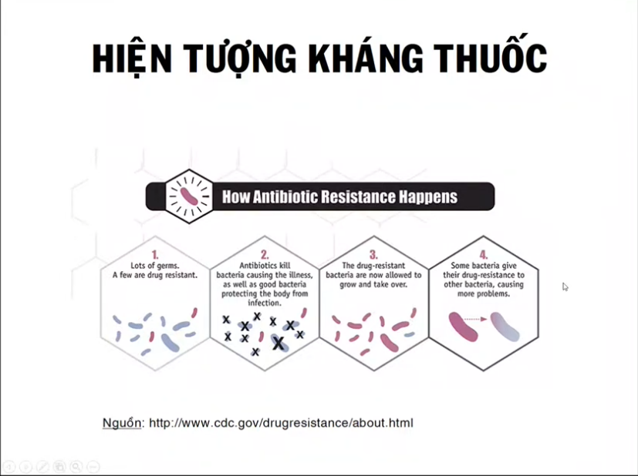

Slide 8
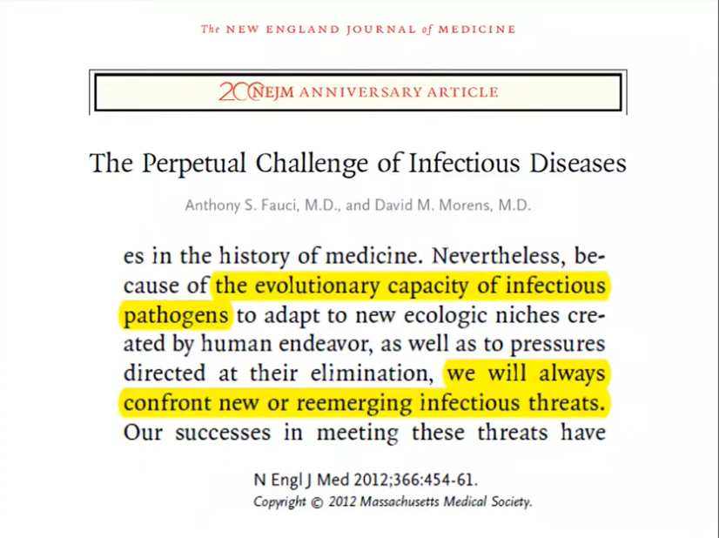

Slide 9
1. Định nghĩa bệnh truyền nhiễm
Bệnh truyền nhiễm là bệnh lây truyền trực tiếp hoặc gián tiếp từ người hoặc từ động vật sang người do tác nhân gây bệnh truyền nhiễm
(Luật phòng chống bệnh truyền nhiễm số 03/2007/QH12 của
Quốc hội nước Cộng hoà xã hội chủ nghĩa Việt Nam)

Slide 10
2. Phân loại bệnh truyền nhiễm
  Theo mức độ nguy hiểm, khả năng lây lan
  Các nhóm bệnh truyền nhiễm theo nguyên nhân
  Các nhóm bệnh truyền nhiễm theo đường lây truyền

Slide 11
2.1. PHÂN LOẠI BỆNH TRUYỀN NHIỄM – NHÓM A
(Bệnh đặc biệt nguy hiểm – lây rất nhanh, tử vong cao)
STT | Bệnh | Đường lây truyền (ngắn gọn)
1 | Bại liệt | Đường tiêu hóa – phân → miệng
2 | Cúm A/H5N1 | Từ gia cầm → người, giọt bắn, tiếp xúc
3 | Dịch hạch | Bọ chét, động vật gặm nhấm
4 | Đậu mùa | Giọt bắn, tiếp xúc, khí dung
5 | Bệnh sốt xuất huyết do vi rút Ê - bô - la | Tiếp xúc dịch cơ thể, máu người bệnh
6 | West NileBệnh sốt Tây sông Nin | Muỗi đốt
7 | Sốt vàng | Muỗi Aedes
8 | Tả | Đường tiêu hóa (nước – thực phẩm nhiễm khuẩn)

Slide 12
2.1. PHÂN LOẠI BỆNH TRUYỀN NHIỄM – NHÓM B
(Bệnh nguy hiểm – lây nhanh, có thể tử vong)
STT | Bệnh | Đường lây truyền
1 | Adenovirus | Giọt bắn – hô hấp
2 | HIV/AIDS | Máu, tình dục, mẹ con
3 | Bạch hầu | Giọt bắn
4 | Cúm | Giọt bắn
5 | Dại | Động vật cắn
6 | Ho gà | Giọt bắn
7 | Lao phổi | Không khí – khí dung
8 | Liên cầu lợn | Tiếp xúc lợn bệnh, ăn tiết canh
9 | Lỵ amíp | Đường tiêu hóa
10 | Lỵ trực trùng | Đường tiêu hóa
11 | Quai bị | Giọt bắn
12 | Sốt Dengue | Muỗi Aedes
13 | SXH Dengue | Muỗi Aedes
14 | Sốt rét | Muỗi Anopheles
STT | Bệnh | Đường lây truyền
15 | Sốt phát ban | Hô hấp – giọt bắn
16 | Sởi | Không khí – rất lây
17 | Tay chân miệng | Phân – miệng, tiếp xúc
18 | Than | Da – tiêu hóa – hô hấp
19 | Thủy đậu | Không khí – giọt bắn
20 | Thương hàn | Đường tiêu hóa
21 | Uốn ván | Vết thương → nha bào
22 | Rubella | Hô hấp – mẹ truyền con
23 | Viêm gan virus (A, B, C, E…) | Tiêu hóa / máu / tình dục
24 | VMN do não mô cầu | Hô hấp, tiếp xúc gần
25 | Viêm não virus | Muỗi đốt / hô hấp (tùy loại)
26 | Xoắn khuẩn vàng da | Nước bẩn, tiếp xúc chuột
27 | Rotavirus | Đường tiêu hóa
28 | Zika | Muỗi Aedes, mẹ con
29 | Đậu mùa khỉ | Tiếp xúc gần, dịch cơ thể
30 | COVID-19 | Giọt bắn – khí dung

Slide 13
2.1. PHÂN LOẠI BỆNH TRUYỀN NHIỄM – NHÓM C
(Bệnh lây không nhanh, ít nguy hiểm hơn)
STT | Bệnh | Đường lây truyền
1 | Chlamydia | Tình dục
2 | Giang mai | Tình dục
3 | Các bệnh giun | Tiêu hóa / da
4 | Lậu | Tình dục
5 | Mắt hột | Tiếp xúc – tay bẩn
6 | Candida albicans | Da – âm đạo – miệng
7 | Nocardia | Hô hấp, da
8 | Phong | Hô hấp, tiếp xúc kéo dài
9 | Cytomegalovirus | Dịch cơ thể, mẹ – con
10 | Herpes virus | Tình dục – tiếp xúc da
11 | Sán dây | Ăn thịt sống
12 | Sán lá gan | Ăn rau sống, thủy sinh
STT | Bệnh | Đường lây truyền
13 | Sán lá phổi | Ăn cua, tôm chưa chín
14 | Sán lá ruột | Ăn thực phẩm nhiễm ấu trùng
15 | Sốt mò | Ấu trùng mò đốt
16 | Rickettsia | Côn trùng đốt
17 | SXH Hanta virus | Chuột – hít bụi chứa virus
18 | Trichomonas | Tình dục
19 | Viêm da mủ | Tiếp xúc da
20 | Coxsackie virus | Tiêu hóa – hô hấp
21 | Giardia | Đường tiêu hóa
22 | Vibrio parahaemolyticus | Hải sản sống

Slide 14
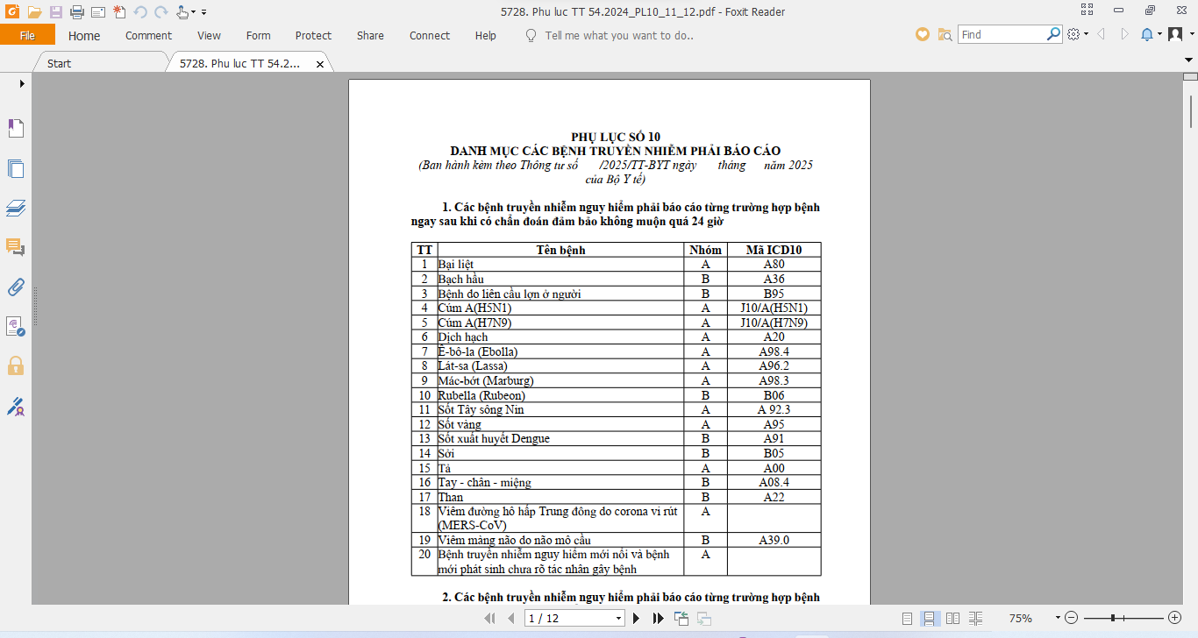
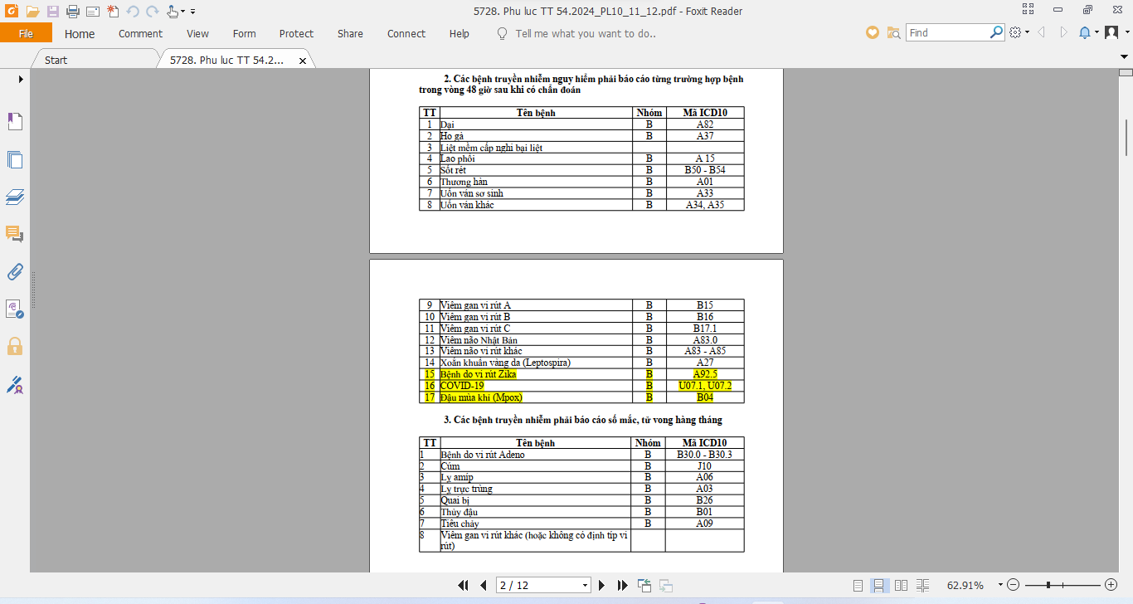

Slide 15
2.2. Các nhóm bệnh truyền nhiễm theo nguyên nhân
Các nhóm bệnh truyền nhiễm theo nguyên nhân
Vi-rút
Vi khuẩn
Ký sinh trùng
Nấm

Slide 16
2.3. Các nhóm bệnh truyền nhiễm theo đường lây truyền
Các nhóm BTN theo đường lây truyền
Đường hô hấp
Đường tiêu hóa
Đường máu
Đường da và niêm mạc

Slide 17
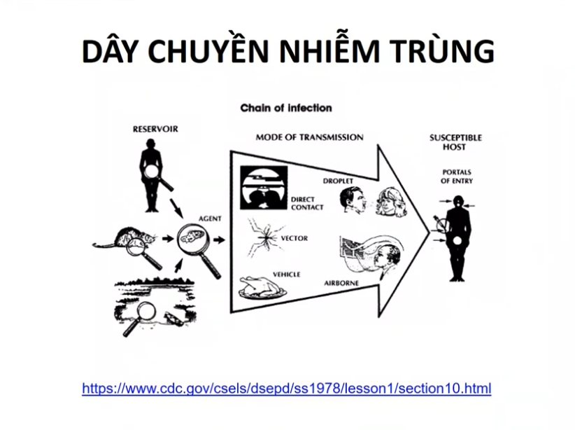

Slide 18
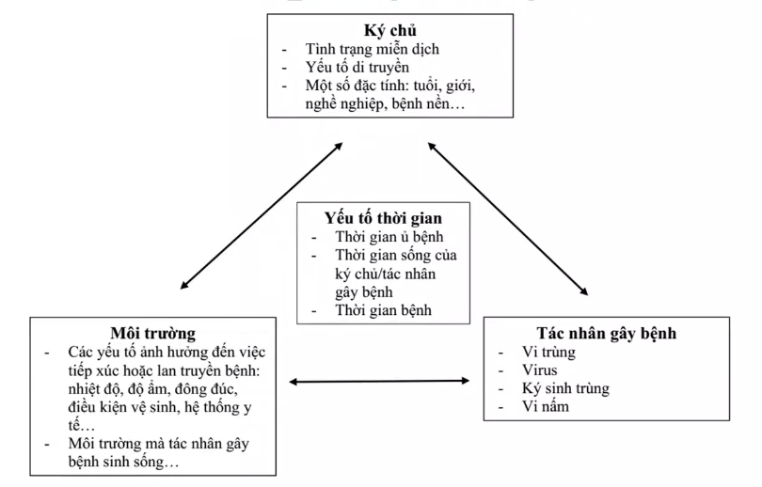
Tam giác dịch tễ học

Slide 19
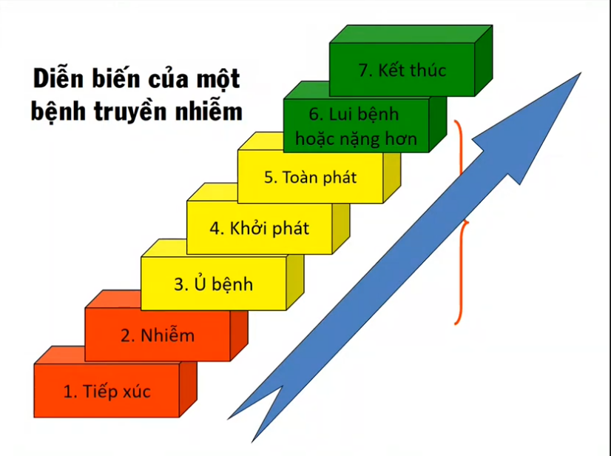

Slide 20
Các bệnh truyền nhiễm mới nổi:
  Chưa từng xảy ra ở người trước đây (loại bệnh mới nổi này rất khó xác định và hiếm gặp);
  Đã xảy ra trước đây nhưng chỉ ảnh hưởng đến một số ít người ở những nơi biệt lập;
  Đã xảy ra trong suốt lịch sử loài người nhưng gần đây mới được công nhận là bệnh riêng biệt
  Các bệnh truyền nhiễm tái nổi:
  Là những bệnh từng là vấn đề sức khỏe nghiêm trọng trên toàn cầu hoặc ở một quốc gia, sau đó giảm đáng kể, nhưng lại trở thành vấn đề sức khỏe đối với một bộ phận đáng kể dân số (sốt rét, lao)

Slide 21
Các yếu tố làm gia tăng bệnh truyền nhiễm trong môi trường học đường
Ở trẻ em, do đặc điểm độ tuổi, khả năng miễn dịch (chưa được hoàn thiện), dinh dưỡng, cấu tạo gen và bệnh lý đi kèm.
Ở độ tuổi học đường, trẻ có nhiều tiếp xúc, sinh hoạt ở lớp học, nhà trẻ ở trường, có nhiều tiếp xúc xã hội phức tạp.
Một số bệnh phát triển trong môi trường ô nhiễm, vệ sinh kém và xâm nhập vào cơ thể trẻ qua đường tiêu hóa, không khí, dịch tiết khi ho, hắt hơi, nói chuyện.

Slide 22

12. Các biện pháp dự phòng bệnh truyền nhiễm trong trường học
Tiêm phòng vắc xin
Giữ vệ sinh cá nhân
Vệ sinh an toàn thực phẩm
Đảm bảo vệ sinh trường học

Slide 23
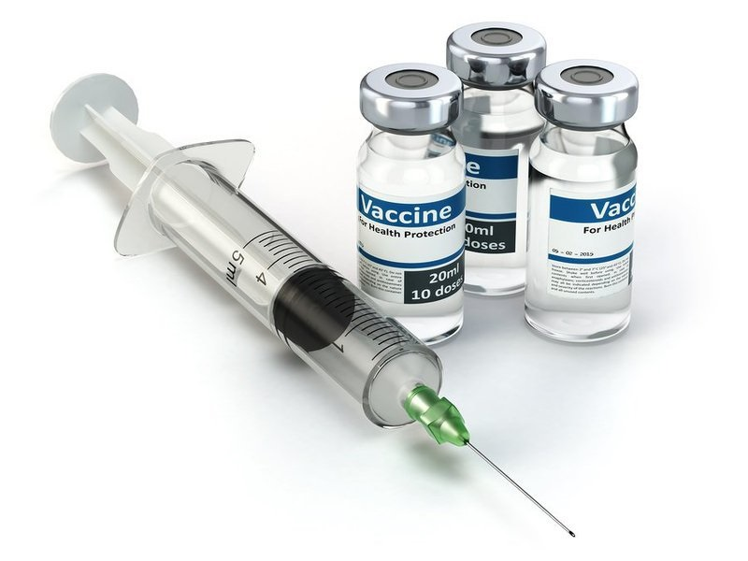
Tiêm phòng vắc xin
Là biện pháp chủ động tạo miễn dịch cho học sinh, thầy cô giáo và các cán bộ trong trường.
Khuyến khích phụ huynh học sinh đưa con đi tiêm phòng đầy đủ đúng lịch theo khuyến cáo của Bộ Y tế.
Các thầy cô giáo và cán bộ trong trường học cũng nên được tiêm phòng các bệnh theo khuyến cáo của Bộ Y tế.
Việc tiêm phòng phải được thực hiện khi cơ thể khỏe mạnh và tuân theo đúng lịch tiêm phòng.
Tỉ lệ tiêm phòng cao miễn dịch cộng đồng lớn bệnh càng khó lây truyền và ít có khả năng bùng phát thành dịch lớn.

Slide 24
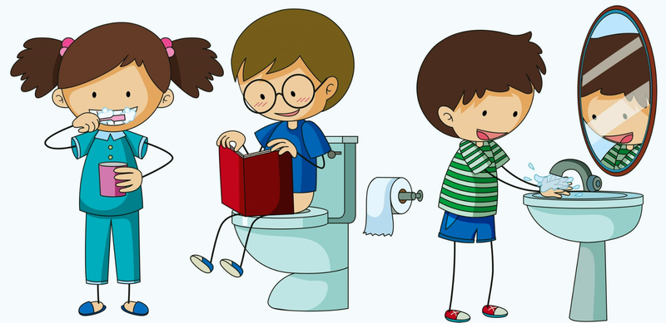
Giữ vệ sinh cá nhân
Rửa tay với xà phòng và nước (trước chuẩn bị bữa ăn, ăn uống, sau đi vệ sinh, sau khi tiếp xúc với phân…)
Che mũi và miệng khi hắt hơi hoặc ho.
Khử trùng bề mặt thường xuyên chạm vào trong nhà.
Tránh tiếp xúc với những người mắc bệnh hoặc dùng chung vật dụng cá nhân với họ.
Tránh tiếp xúc với người khác khi đang mắc BTN.

Slide 25
Giữ vệ sinh cá nhân (tiếp)
Không uống hoặc bơi trong nước có thể bị ô nhiễm.
Đeo khẩu trang khi ở gần người khác khi bị ốm hoặc theo khuyến cáo của nhà trường và Bộ Y tế.
Sử dụng thuốc chống côn trùng, che phần da tiếp xúc nhiều nhất có thể bằng quần áo.
Vệ sinh cơ thể, tắm rửa sạch sẽ hàng ngày để tránh bệnh lây truyền qua da, không đi chân trần.

Slide 26

Vệ sinh an toàn thực phẩm
Ăn thức ăn nấu chín, uống nước đun sôi.
Bảo quản thức ăn đã chế biến, ngăn không cho ruồi nhặng bâu vào.
Các vật dụng ăn uống phải được rửa sạch trước khi sử dụng, không dùng lẫn lộn các dụng cụ chế biến thức ăn sống và chín.
Đối với nhóm mầm non, nhà trẻ cần đảm bảo dụng cụ uống nước riêng cho mỗi học sinh và được vệ sinh thường xuyên.

Slide 27
Đảm bảo vệ sinh trường học
Nhà trường cần bố trí bồn rửa tay, nơi rửa tay thuận tiện, cung cấp đầy đủ và duy trì xà phòng, nước sạch.
Vệ sinh, khử khuẩn các khu vực trong trường học, đặc biệt các bề mặt học sinh thường tiếp xúc... bằng hóa chất làm sạch, khử khuẩn thông thường.
Tổng vệ sinh môi trường, xử lý rác thải, vật chứa có nguy cơ phát sinh lăng quăng hàng tuần hoặc khi cần thiết.
Hướng dẫn và đề nghị phụ huynh không cho trẻ đến trường khi có dấu hiệu nghi ngờ mắc bệnh, đưa trẻ đi khám ngay khi có dấu hiệu nghi ngờ và thông báo ngay cho nhà trường khi có chẩn đoán của cơ sở y tế.

Slide 28

Trân trọng cảm ơn!

